Slide 1
Dünyada ve Türkiye’de Erken Destek Programları

Slide 2
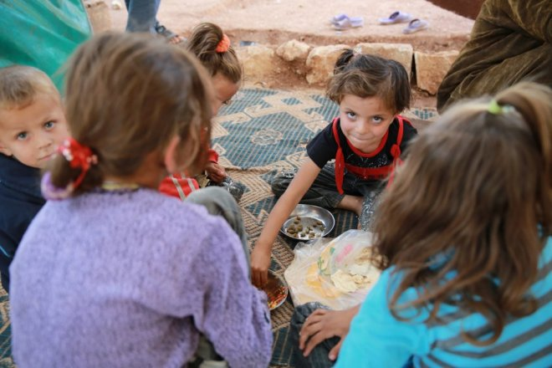
Çocuklar beslenme, barınma, giyinme ve sevgi gibi yaşamın vazgeçilmez bileşenleri için ebeveynlerine bağlıdırlar. Ebeveynler çocuklarının güven duygularının, tutum ve becerilerinin şekillenmesine yardımcı olurlar.
Ebeveynlik en çok istenilen rol olarak kabul edilmekte, genellikle anlamlı ve tatmin edici olarak tanımlanmaktadır. Ancak belki de karşılaşılan en zaman alıcı ve en zorlu rol ebeveynliktir.
Tarihsel süreçte daha az sayıda evlilik, birlikte yaşamanın artması, ergenlikte doğum oranlarının en yüksek düzeye ulaşması, boşanma oranının yüksek olması, tek ebeveynle büyüyen çocukların sayısının artması gibi hızlı sosyal değişimlerle bu görev daha da zorlaşmıştır

Slide 3
Son yıllarda, tüm dünyada, aileleri destekleyerek çocukların akranları ile eşit fırsatlardan yararlanmasını amaçlayan aile eğitim programlarının önemi daha çok anlaşılmış ve bununla ilgili yapılan çalışmalara ağırlık verilmeye başlanmıştır.
Özellikle alt sosyo-ekonomik ve kırsal kesimde yaşayan, yoksulluk, ebeveynlerle sıcak ve olumlu ilişkinin olmaması, güvensiz bağlanma, ebeveynlerin sert ve tutarsız disiplin uygulamaları, evlilik çatışmaları, ebeveyn depresyonu ya da yüksek ebeveyn stresi gibi risklerle karşı karşıya kalan çocukları ve aileleri desteklemek zorunlu bir hale gelmiştir (Loeber ve Farrington, 1998).
Bu amaçla çeşitli kuruluşlar tarafından, çocuk gelişimi, eğitimi, olumsuz davranışların önlenmesi, ailenin çocuk yetiştirme ile ilgili bilinçlendirilmesi, çocuğa karşı olumlu tutum geliştirmesi gibi konularda ailelere yönelik planlı ve sistemli bir şekilde programlar düzenlenmektedir

Slide 4
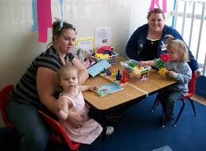
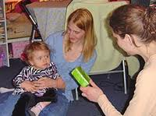
Yurt Dışında Uygulanan Erken Destek Programları

Slide 5
Yurtdışında uygulanan pek çok farklı aile eğitim modeli bulunmaktadır. Bu programlarda genel olarak çocukların karşılaştığı sosyal ya da fiziksel riskleri azaltmak için ebeveynleri ya da aileleri etkilemek amaçlanmaktadır.
Programlar hazırlanırken uzun vadede çocukların okul başarısını ve devamını arttırmak, suç oranlarını azaltmak, yetişkinlikte iyi bir iş ve kazanç elde etmelerini sağlamak, refah seviyesini arttırmak ve böylece sürdürülebilir kalkınmaya destek sağlamak amaçlanmaktadır.
Ancak uzun vadede amaçları değerlendirmek çok zor olduğundan aile eğitim programları genellikle okula hazır olmak gibi ara amaçlara odaklanmış olarak planlanmaktadır.

Slide 6
Yurt dışında uygulanan aile eğitim programları
Çok Bileşenli Aile Eğitim Modelleri
Aile Birlikleri (Family Coops)
Erken Başlangıç Programı (Head Start)
Erken Güçlü Başlangıç (Early Head Start)
Eşit Başlangıç Programı (Even Start Program)
Minnesota Erken Çocukluk Aile Eğitim Programı (ECFE- Minnesota Early Childhood Family Education)
Ev Ziyaretleri
Aile Eğitimiyle Erken Çocukluğun Desteklenmesi Projesi (ECSPEP-Early Childhood Stimulation Through Parent Education Project)
Okul Öncesi Çağda Çocukları Olan Ailelere Yönelik Evde Eğitim Programı (Home Instruction Program for Parent of Preschool Youngsters/ HIIPY)
Ev Merkezli Anne Çocuk Programı (MHCP- The Mother-Child Home Program)
Öğretmen Ebeveyn Programı (PAT- Parent as Teacher Program)
Early Child Succeeds (ECS)
Brookline Erken Eğitim Projesi (BEEP-Brookline Early Education Project)
Ebeveyn Eğitimleri
Aile Destek ve Eğitim Programları (AVANCE)
Psiko-Eğitimsel Anne-Baba Programı (Star Parenting Program)
Etkili Ebeveyn Eğitimi (PET)

Slide 7
Çok Bileşenli Aile Eğitim Modelleri
Çok bileşenli aile eğitim modelleri çocuk ve ailenin bireysel ihtiyaçlarına yönelik birden fazla hizmet sunan programlardır.
Örneğin ev ziyaretleri, ebeveynlere meslek edindirme kursları, ebeveyn eğitimleri, toplum desteği ya da çocuğa okul öncesi eğitim fırsatı sunan programlar bu gruba girmektedir.
Aile Birlikleri (Family Coops) ,
Erken Başlangıç Programı (Head Start),
Erken Güçlü Başlangıç (Early Head Start),
Eşit Başlangıç Programı (Even Start Program),
Minnesota Erken Çocukluk Aile Eğitim Programı (ECFE- Minnesota Early Childhood Family Education)

Slide 8
Çok Bileşenli Aile Eğitim Modelleri Aile Birlikleri (Family Coops)
Aile Birlikleri, aileler tarafından yönetilen ve kar amacı gütmeyen, çocuklar için zengin bir program ve çocuk bakımı sağlamayı amaçlayan bir programdır.
İlk olarak 1916 yılında eşleri Chicago Üniversitesi üyesi 12 kadın tarafından kurulmuştur. Kuruluşundaki amaç bu kadınların kendileri için ebeveyn eğitimi, çocukları için okul ve Kızıl Haç’ın çalışmalarına katılabilmek için çocuklarını bırakabilecekleri bir yer arayışıdır.
Zaman içinde program büyümüş ve ABD’nin pek çok şehrine yayılmıştır. ABD’den sonra Kanada, Yeni Zelanda, İngiltere ve Fransa gibi ülkelerde de Aile Birlikleri kurulmuştur. Birliklerin başarısı sosyal politikaları etkilemiş ve Head Start programının başlamasına da temel olmuştur

Slide 9
Ebeveyn birlikleri, çocuklar için kurum merkezli bakım ve aile üyeleri için zengin bir program sağlamaktadır. Aileler hem programın işleyişine hem de sınıftaki etkinliklere aktif olarak katılmaktadırlar.
Aileler programa katılabilecekleri saatleri kendiler belirlerler ve sınıftaki etkinliklere katılamayan aileler idari ya da diğer herhangi bir hizmette görev almaktadırlar.
Programda her ailenin bir oy hakkı vardır ve üyeler yönetim kurulunu seçerler. Program yöneticisi erken çocukluk alanındaki uzmanlarla birlikte kararlar alır. Ücret ve katılım konusunda aileler karar verdiği için oldukça ekonomiktir.
Aile Birliklerinde ailelerin eğitim etkinliklerine katılımı, ailelere çocuklarıyla etkili zaman geçirme, hem kendi çocuklarını hem de çocuklarının yaş grubunda diğer çocukları gözlemleme olanağı sunmaktadır. Ebeveynler ayrıca öğretmenin çocuklara nasıl davrandığını, çocukların sorularına nasıl yanıt verdiğini ve diğer ebeveynlerin çocuklarıyla nasıl etkileşimde bulunduğunu görmektedirler

Slide 10
Çok Bileşenli Aile Eğitim Modelleri
Amerika Birleşik Devletleri’nde 1965 yılında başlatılan Head Start programı başladığı günden beri 30 milyondan fazla çocuğa ve ailesine hizmet vermiştir.
Program 3-6 yaş arası dezavantajlı çocukların fiziksel, zihinsel, sosyal ve duygusal gelişimlerini desteklemeyi, onları okula hazırlamayı amaçlamaktadır. Programda eğitim hizmetlerine ek olarak, çocuklara ve ailelerine sağlık, beslenme, sosyal ve diğer hizmetleri de sağlanmaktadır.
Çocuğun gelişimine ve sorunlarının çözümüne yardımcı olmak için hazırlanan disiplinler arası ve geniş kapsamlı program olup, en üst düzeyde yarar sağlar. Çocuğun, bütün ailesi ve toplum programa katılmalıdır.

Slide 11
Head Start yerel halkın ihtiyaçlarını dikkate alarak farklı hizmet modelleri sunar. Program kurum ya da ev merkezli olabilir.
Kurum merkezli programda, öğretmenler tarafından düzenli olarak her okul yılı başında ve sonunda ailelere ev ziyaretleri yapılmaktadır.
Ev temelli programda, sorumlu personel haftada bir kez çocukları evde ziyaret eder ve çocukların ilk öğretmeni olan ailelerle çalışır. Ev temelli hizmet alan aileler ve çocukları, Head Start personeli tarafından hazırlanan grup öğrenme deneyimleri için, programa kayıtlı diğer ailelerle ayda iki kez buluşur. Bu programda ebeveynlere oyun oynama, evde oyuncak yapımı, çocukla iletişim, çocukların gereksinimleri, çocuk gelişimi, okuma yazmaya hazırlık gibi konularda bilgiler verilir

Slide 12
1995 yılında ABD Sağlık ve İnsan Hizmetleri Bakanlığı’nın sağladığı finansmanla uygulanmaya başlayan Early Head Start (EHS) ile günümüze kadar düşük gelirli 62.000 aileye ulaşılmıştır. EHS programının temel amacı güvenli anne-çocuk bağlanmasını sağlamaktır.
Bunun yanında programda bebek ve çocukların fiziksel, zihinsel duygusal ve sosyal gelişimini destekleyen güvenli ve gelişimsel bir bakım sağlamak, çocukların birincil bakıcıları ve öğretmenleri olarak anne-babaları desteklemek, aileleri kişisel amaçlarına ve çeşitli alanlarda yeterliliğe ulaşmaları için desteklemek, ailelere gerekli kaynak ve çevreyi sağlamak için toplumu harekete geçirmek amaçlanmaktadır.

Slide 13
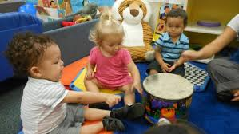
EHS programında ailenin ihtiyaçlarına göre üç farklı yaklaşım uygulanmaktadır. Bunlar;
kurum merkezli,
ev merkezli ve
hem ev hem de kurum merkezli karma yaklaşımdır.

Slide 14
Eşit Başlangıç Programı (Even Start Program)
Even Start ebeveynler ve çocukların birlikte katıldığı bir eğitim programıdır. Program Head Start programı gibi Amerika Birleşik Devletleri hükümeti tarafından desteklenmektedir ve Amerika Birleşik Devletleri ve Avustralya’da uygulanmaktadır. Program ebeveyn ve çocukların en yüksek potansiyellerine ulaşmalarını sağlarken ebeveynleri çocukların eğitiminde ortak olmaya davet etmektedir
7 ay süren programda, aileler ayda ortama 13.5 saat yetişkin eğitimi, 6.5 saat ebeveynlik eğitimi ve 26 saat erken çocukluk eğitimine katılmaktadır.

Slide 15
Even Start Programında anne-babalar ile çocukların birbiriyle etkileşimleri üzerine yoğunlaşılmaktadır.
Even Start sınıflarındaki çocuk ve aile etkileşimi, ailelere çocuklarıyla nitelikli zaman geçirme fırsatı yaratmakta , bu süreçte hem anne-baba hem de çocuk öğrenmektedir.
Programda ayrıca ev ziyaretçileri ile ailelere sınıflarda öğrendiklerini günlük yaşantılarına geçirmelerine destek olunmaktadır.

Slide 16
Even Start programının amacı çocukların akademik başarılarının arttırılması amacıyla okuma-yazma için ihtiyaç duyulan uygun ortamın sağlanmasıdır.
Düşük gelirli aileler için eğitim fırsatları geliştirerek erken çocukluk eğitimi, yetişkin okuryazarlığı (yetişkinlerin kendi dilinde ya da ikinci dil olarak İngilizce) ve ebeveynlik eğitimini bütünleştirilmiş ve böylece yoksulluk ve okuma yazma bilmememe döngüsünü kırılmaya çalışılmıştır. Programda, ebeveynler çocuklarının ilk öğretmenleri olarak kabul edilir

Slide 17
Minnesota Erken Çocukluk Aile Eğitimi Programı (ECFE-Minnesota Early Childhood Family Education
1973 yılında uygulanmaya başlanan ve günümüzde de devam eden programın amacı, aileleri güçlendirmek ve anne-babalara 0 ile 5 yaş arası çocuklarının sağlıklı büyüme ve gelişimlerini destekleyecek çevre yaratmaları için yardım etmektir.

Slide 18
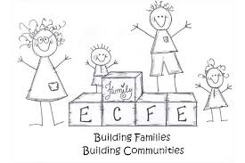
ECFE ailelerin özel durumlarına göre farklı çeşit ve seviyelerde hizmetler sunmakta ve aileler bu programlardan kendileri için uygun olanları seçmektedirler.
Genel olarak aileler, haftada iki saat, bebek ve okul öncesi çocuklar için öğrenme fırsatları ve ebeveyn çocuk etkileşimi gibi konuları içeren tartışma grubuna katılırlar.

Slide 19
Çoğu program çocukların sağlık ve gelişimsel sorunları için taramayı, toplumsal kaynaklar, oyuncaklar, kütüphaneler ve diğer materyaller hakkında bilgiyi içermektedir.
Ailelerin daha fazla veya daha farklı hizmetlere ihtiyaçları varsa ev ziyaretleri ya da özel hizmetlerde sağlanmaktadır. Program ayrıca tek ebeveynler, genç ebeveynler, engelli çocuğa sahip ebeveynler, ebeveyn istihdamı ya da farklı özel durumlar için de farklı oturumlar düzenlemektedir

Slide 20
Ev Ziyaretleri
Ev ziyaretleri ebeveynlere odaklanarak çocuklara yardım etmeyi amaçlayan programlardır. Ailelere kendi evlerinde hizmet sunulmasının çocuk bakımı, işten izin alma gereksinimi, ulaşım sorunları gibi faktörleri ortadan kaldırma avantajları bulunmaktadır. Bu hizmetler bireysel ilgi, tüm aileye ulaşma, aile bireyleri ile yakın ilişkiler kurma fırsatları sağlamakla birlikte programın etkisinin kalıcı olmasını da sağlayabilmektedir
Okul Öncesi Çağda Çocukları Olan Ailelere Yönelik Evde Eğitim Programı (Home Instruction Program for Parent of Preschool Youngsters/ HIIPY),
Öğretmen Ebeveyn Programı (PAT- Parent as Teacher Program)

Slide 21
Okul Öncesi Çocuklar İçin Ev Merkezli Aile Eğitim Programı (HIPPY-Home Instruction Program for Preschool Youngsters)
1969 yılında İsrail’de Hebrew Üniversitesi tarafından geliştirilen ve ev merkezli bir program olan HIPPY, günümüzde birçok ülkede uygulanmaktadır.
Avustralya, Avusturya, Kanada, Almanya, İtalya, Yeni Zelanda, Amerika ve Güney Afrika’ da uygulanmakta olup Arjantin, Danimarka, Filipinler, İsviçre’de pilot projelerle uygulanmaya başlanan bu uluslararası program 13 dilde binlerce aileye hizmet vermektedir.
HIPPY; sosyal dezavantajlı gruplarda, çocukların ilk öğretmeni olarak anne rolünü destekleyen ev temelli bir çocuk gelişimi programıdır.

Slide 22
Ev eğiticileri çocukların okula başlamalarından önceki kritik dönem olan iki yıl boyunca ebeveynler ile çalışır.
HIPPY ev temelli program, ebeveynlere, okul öncesi çocukları için zengin eğitim fırsatları sağlamalarına yardımcı olan aile odaklı bir programdır.
HIPPY çocuklarını okula hazırlamak için kendilerini güvende hissetmeyen ebeveynleri desteklemek ve eğitimin önündeki bariyerleri kaldırmak için tasarlanmıştır. HIPPY’nin ana amacı korunmasız çocukların okulda ve sonunda hayatta başarısını arttırmaktır

Slide 23
Program, 30 hafta devam etmekte ve ev ziyaretleri, grup toplantıları şeklinde uygulanmaktadır.
3, 4 ve 5 yaş çocukları için tasarlanan 30 haftalık etkinlik paketleri, 9 hikaye kitabı ve 20 manipülatif şekiller setini içermektedir. Bu temel malzemelere ek olarak ailelere boya kalemi ve makas gibi malzeme desteği de verilir.
Yapılacak etkinlikler, annelere haftalık çalışma tablosunda açık bir dille ifade edilerek gösterilmiştir.

Slide 24
Programın uygulanmasından sorumlu olan koordinatörler genellikle eğitim ya da ilişkili bir alanda uzman kişilerdir.
Ev ziyaretçilerini seçimi ve eğitimi, ebeveynlerin araştırılarak bulunması, uygulamanın uygunluğunun izlenmesi, ebeveyn grup toplantılarını organize etme ve aktivitelerin zenginleştirilmesi koordinatörlerin sorumlulukları arasındadır.
Ev ziyaretçileri daha önce programa katılan ebeveyn havuzundan seçilerek işe alınırlar. Bu personel HİPPY programının kilit noktası olarak görülür çünkü onların HIPPY ebeveyni olarak deneyimi, topluluk hakkında bilgisi ve HIPPY ebeveynleri ile benzer demografik ve kültürel deneyimleri vardır.

Slide 25
Ev ziyaretçileri ailenin tercih ettiği dilde oturumlarını yaparlar.
Bu ziyaretlerde doğrudan çocuklarla çalışılmaz ve genelde ev ziyaretinde çocuklar evde değildirler.
Ev ziyaretçileri, rol oynama tekniğini kullanarak, programın temelini oluşturan hikâye kitapları ve etkinlik sayfalarının nasıl kullanılacağını ebeveynlere öğretirler. Yaklaşık 30-60 dakikalık ev ziyareti boyunca ebeveyn çocuk rolünü, ev ziyaretçisi de ebeveyn rolünü alır

Slide 26
Öğretmen Ebeveyn Programı (PAT-Parent as Teacher Program)
0-5 yaş grubu çocuğa sahip anne babalara sekiz hafta, ev ziyaretleri ve toplantılarla aile desteği sunan erken önleme programıdır.
Programın amacı, anne babaların doğrudan ve aktif olarak katılımıyla çocukların okula hazırlanmasını sağlamak, çocuk suçlarını önlemek ve azaltmak, gelişimsel gecikmeleri ve hastalık problemlerini erken tanılamak, ebeveynlerin çocuk gelişimi konusundaki bilgilerini geliştirmektir.

Slide 27
PAT, 1970 yılında Missouri eğitimcileri tarafından geliştirilmiştir. Program gelişimsel gecikmeler ve sağlık sorunlarının tespit edilmesi ve doğum öncesinden başlayarak ebeveynlerin çocuklarının gelişimindeki ve okula hazır bulunuşluklarındaki rollerini anlamalarını ve aile katılımını arttırmak için ebeveyn eğitimini teşvik etmektedir.
Avustralya, Almanya, Kanada, Yeni Zelanda ve İngiltere’de uygulanmakta olan Öğretmen Ebeveyn ev ziyareti modeli 2014 yılında sadece Amerika da 250 000’den fazla aile ve çocuğa ulaşmıştır

Slide 28
Ebeveyn Eğitimleri
Ebeveyn eğitim programları ebeveynler ve çocuklar arasındaki ilişkileri geliştirmeye yardımcı olmak, davranışsal ve duygusal pek çok sorunu önlemeye odaklanmış kısa vadeli müdahaleler olarak ele alınabilir.
Bu programlar ebeveynlik inançları ve uygulamaları, etkili iletişim, problem davranışlar, çocuk gelişimi gibi konulara odaklanan, açıkça planlanmış bir dizi faaliyetleri içermektedir.
Pek çok ebeveyne aynı anda ulaşma imkânı vermesi ve düşük maliyetli olması gibi avantajları bulunmaktadır.
Aile Destek ve Eğitim Programları (AVANCE),
Psiko-Eğitimsel Anne-Baba Programı (Star Parenting Program)

Slide 29
Aile Destek ve Eğitim Programları (AVENCE Parent-Child Program)
Olumsuz koşullar altında yaşayan Güney Amerika’dan göç etmiş aileler için, ailevi yapıları güçlendirmek ve onlara en etkin anne-baba eğitimini sağlamak amacıyla 1973 yılında planlanmış kurumsal bir aile destek programıdır.
Program 9 ay sürmektedir ve aile eğitimi, erken çocukluk eğitimi, evde eğitim, eğitsel oyun ve oyuncak yapımı, aile okuma-yazma etkinlikleri, sağlık ve beslenme eğitimi, taşıma ve çeşitli hizmet desteklerinden oluşmaktadır.

Slide 30
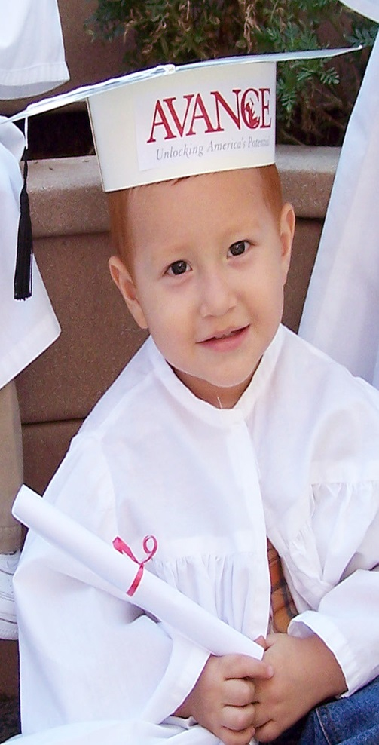
Eğitimciler tarafından merkezlerde oturumlar şeklinde uygulanan program 9 ay sürmektedir.
Program haftada 3 saat 27 farklı dilde ebeveynlik derslerini, oyuncak yapma sınıfını ve toplumsal eğitim konuşmalarını, erken çocukluk eğitimi, ev ziyaretleri, avukatlık ve destek hizmetlerini, tüm çocukların ve ailelerin AVANCE hizmetlerine ve etkinliklerine katılabilmeleri için ulaşım hizmetlerini, beslenme ve sağlık eğitimini kapsamaktadır

Slide 31
Psiko-Eğitimsel Anne-Baba Programı (Star Parenting Program)
Psiko-Eğitimsel Anne-Baba Programı, 1992 yılında Fox ve Fox tarafından, küçük çocukların zor davranışlarına ebeveynlerin tepki vermesi yerine uygun şekilde yanıt vermelerini desteklemek amacıyla geliştirilmiştir.
Program özellikle bir-beş yaş arasında çocuğu olan ebeveynlerin ihtiyaçlarını karşılayan ve var olan aile gücü üzerine inşa edilmiş önleyici bir modeldir. 10 hafta boyunca, haftada bir saat, 8-10 kişilik gruplarla uygulanmaktadır.
Programın müfredatı dört ana bölüme ayrılmıştır:

Slide 32
Programın birinci bölümü, çocukların ebeveynlerinin düşünce ve duygularını nasıl etkilediği (örneğin; çocuğum bana arkasını dönerek konuştuğunda sinirleniyorum ve onun saygısız olduğunu düşünüyorum) ve bu içsel olayların hangi ebeveyn reaksiyonlarına sebep olduğuyla (örneğin; tekrar konuşmak için bağırmak) ilgilidir.
Ebeveynleri giderek daha düşünceli bir ebeveynlik tarzına teşvik etmek için basit bilişsel stratejiler tanıtılır. Bu bölümde trafik ışıklarına benzer bir yöntem kullanılır. Ebeveynler, çocuklarının davranışlarına cevap vermeden önce, o anki duygu ve düşünceleri hakkında durmayı (kırmızı ışık) ve düşünmeyi (sarı ışık) öğrenirler. Burada amaç, eğer gerekliyse yanıt vermeden önce, kademeli olarak ebeveynlerin tepki süresini yavaşlatmak ve onlara mevcut duygu ve düşüncelerini değiştirmek için yeterli zaman sağlamaktır (derin nefes almak, ona kadar saymak)

Slide 33
Programın ikinci bölümünde, ebeveynlerin çocuklarından beklentileri üzerinde durulmaktadır.
Ailelere çocuklar ile ilgili temel gelişimsel bilgiler sunulmakta ve Star’ın bilişsel stratejilerine “A” (Ask-talep etmek, soru sormak) harfi eklenir (sarı ışık).
Ebeveynlerin, kendi duygu ve düşünceleri hakkında düşünmeye devam ederken, beklentilerindeki doğruluk konusunda kendilerine soru sormaları beklenir. Eğer beklentilerinin yaşa uygun olmadığını bulurlarsa, ebeveynlerin çocuklarına cevap vermeden önce beklentilerini değiştirmeleri teşvik edilir (Nicholson vd. 2002; Nicholson, Brenner ve Fox,1999).

Slide 34
Programın üçüncü ve dördüncü bölümleri ebeveynlerin çocuklarına nasıl cevap vereceklerine odaklanmaktadır (Star bilişsel stratejilerinde yeşil ışık).
Bu bölüm ailenin mevcut güçleri üzerine inşa edilir. Ailelerin paylaştığı, çocukların gelişimini teşvik eden ve ailenin değer ve kültürünün aktarıldığı çocuk yetiştirme stratejileri ile başlamaktadır.
Ebeveynlerin, çocuklarının olumlu yanıtlarına, olumlu dikkat ve ödüller yoluyla karşılık vermeleri teşvik edilir.
Son olarak dördüncü bölüm özellikle disiplini vurgular. Ebeveynler genel kuralları ve yönlendirme, görmezden gelme, doğal sonuçlar ve mola gibi davranışları sınırlama stratejilerini öğrenirler (Nicholson vd. 2002; Nicholson, Brenner ve Fox,1999).

Slide 35
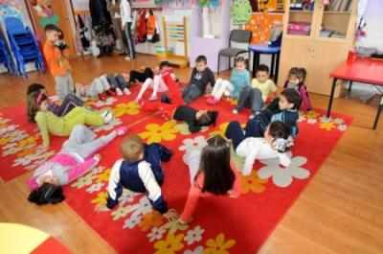
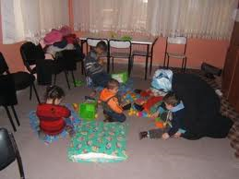
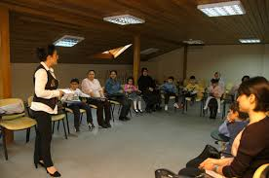
Türkiye’de Uygulanan Erken Destek Programları

Slide 36
Türkiye’de Uygulanan Aile Eğitim Programları
Anne Çocuk Eğitim Vakfı (AÇEV) Tarafından Düzenlenen Aile Eğitim Programları
Üniversiteler, Milli Eğitim Bakanlığı ve Sivil Toplum Kuruluşları Tarafından Düzenlenen Aile Eğitim Programları

Slide 37
Anne Çocuk Eğitim Vakfı (AÇEV) Tarafından Düzenlenen Aile Eğitim Programları
AÇEV 1993 yılında kuruluşundan bu yana, belirlediği hedef kitlenin ihtiyaçlarını araştırmalarla saptayıp bu ihtiyaca cevap verecek programları geliştirmektedir.
Programların hedef kitlesi; sosyal ve ekonomik koşullardan ötürü gelişimleri desteklenemeyen ortamlarda yaşayan çocuklar, anne-babalar ve okuma yazma bilmeyen yetişkinlerdir.
AÇEV, bilinçlendirme/bilgilendirme, destek oluşturma, yayınlar, araştırmalar, eğitim kitapları, uzaktan eğitim, kısa süreli eğitim, yüz yüze, uzun süreli ve yoğun eğitim programları gibi farklı aile eğitim modelleri ile hizmet sunmaktadır
Anne Baba Olmak Seminerleri,
Anne Çocuk Eğitim Programı (AÇEP),
Baba Destek Programı (BADEP),
Güney Doğu Anadolu Projesi,
Okul Öncesi Veli Çocuk Eğitim Programı (OVÇEP) ve
Aile Mektupları Programları

Slide 38
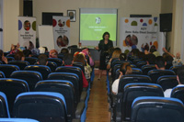
Anne-Baba Olmak Seminerleri
Anne-Baba Olmak Seminerleri (ABOS) ile hedef anne-babaları temel çocuk gelişimi hakkında bilinçlendirmek ve ailenin çocuğun yaşamındaki rolüne dikkat çekmektir. Ayrıca, daha uzun süreli AÇEV eğitimleri konusunda bilgi vermeyi ve bunlara katılımı artırmayı da hedeflenmektedir.

Slide 39
Seminerler, ağırlık olarak İstanbul ilinde MEB’e bağlı ilköğretim okullarından gelen talepleri karşılamak üzere yapılmaktadır.
Ayrıca AÇEV’e bir kaynak yaratma faaliyeti olarak, özel kurum çalışanlarına ve özel okul velilerine yönelik bağış karşılığında da düzenlenmektedir.
Seminerler, toplantı düzeninde ve 70-100 kişili gruplarla yapılmaktadır. Yaklaşık 3 saat süren seminerlerde eğitimci farklı yetişkin eğitimi sunum yöntemleri; anlatım, örnek olay, soru cevap, öykü anlatımı, canlandırma kullanmaktadır.
Seminerler sonunda anlatılanları içeren bir kitapçık ve anket formu dağıtılmakta ve formların değerlendirilmesi doğrultusunda bir değerlendirme raporu hazırlanmaktadır (AÇEV 2015; Kartal, 2013).

Slide 40
Anne Çocuk Eğitim Programı (AÇEP)
AÇEP, 1982 yılında Kağıtçıbaşı ve arkadaşları tarafından uygulanan bir araştırma projesinin parçasıdır.
İlk olarak Anne Destek Programı (ADP) ve İsrail’deki Home Instruction for Preschool Youngsters (HIPPY) programının Türkçeye tercümesi ve uyarlaması program, 1994–1995 yılında Kağıtçıbaşı ve arkadaşları ve AÇEV uzmanları tarafından geliştirilmiş ve genişletilmiştir.
Programın planlama ve yürütülmesinden sorumlu olan AÇEV, 2001 yılında sadece eğitici eğitimleri görevini almış, koordinasyon, gözlem ve değerlendirme sorumluluğunu MEB bırakmıştır (Bekman, 2008).
.

Slide 41
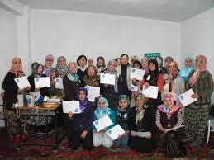
Anne Çocuk Eğitim Programı 25 hafta sürmektedir ve içeriği 3 bölümden oluşmaktadır:
Anne Destek Programı (ADP)
Üreme Sağlığı ve Aile Planlaması Programı
Zihinsel Eğitim Programı (ZEP)

Slide 42
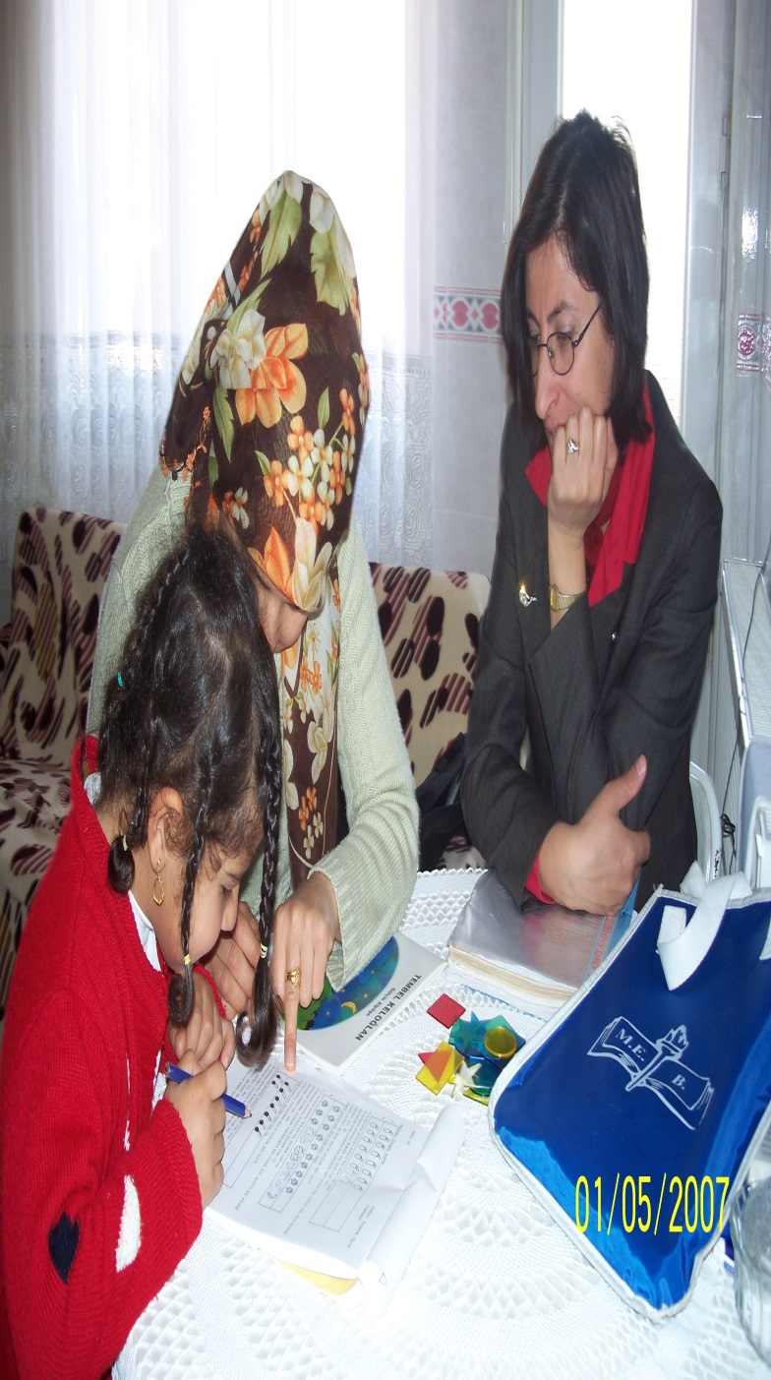
Zihinsel Eğitim Programı (ZEP):
Program’ın bu unsurunun temel amacı, çocuğun okulöncesi sözel ve sayısal becerilerini harekete geçirerek onu okula hazırlamaktır.
Zihinsel Eğitim Programı’nda 25 çalışma formu vardır. Her haftanın çalışma formu anneler tarafından çocuklarıyla birlikte her gün yapılacak çeşitli alıştırmalar içerir ve genellikle bunları tamamlamak her gün aşağı yukarı 15 ila 20 dakika alır.
Tipik bir haftalık çalışma kitabı 20-25 sayfalık alıştırma içerir. Haftanın her gününe ayrılmış olan sayfalar annelerin farklı günlerin etkinliklerini birbiri ardından izleyebilmelerine yardımcı olmak üzere her sayfada belirtilmiştir (Bekman, Atmaca-Koçak, 2009).

Slide 43
Anne Destek Programı (ADP)
Bu program annenin çocuğun bilişsel, sosyal ve duygusal gelişimine duyarlılığını artırmayı ve anneye çocuğun gelişimini destekleyici bir ev ortamı hazırlama konusunda yardımcı olmayı amaçlamaktadır.
Ayrıca ana-babayı tutarlı ve olumlu bir anne çocuk etkileşimi yaratma konusunda desteklemeyi de hedefler.
Program’ın konuları arasında çocuk sağlığı, beslenme, bilişsel, sosyal ve fiziksel gelişim alanlarındaki özellikler, yaratıcı oyun etkinlikleri ve oyunun önemi yer alır. Disiplin, olumsuz davranışları değiştirme yöntemleri ve anne çocuk etkileşimi ve iletişim gibi konular da vurgulanmaktadır. Ayrıca, duyguları ifade etme ve dinleme ve çocuğun kabul edilmesi üzerinde de odaklanmaktadır. Sonrasında eşle olan ilişkiyi de içeren diğer insan ilişkilerine de genellemeler yapılmaktadır. Bazı toplantılarsa annelerin bir kadın ve bir anne olmaya ilişkin duygularına ayrılmaktadır.
Program boyunca anneler olumlu bir benlik kavramı geliştirmeleri için cesaretlendirilmektedirler. Grup tartışmaları anneleri yeterlilik, yararlılık ve öz güven duyguları geliştirmek konusunda desteklemeye yöneliktir (Bekman, Atmaca-Koçak, 2009).

Slide 44
Üreme Sağlığı ve Aile Planlaması Programı
bu bölümde kadının kendi üreme sistemini tanıması, üreme sağlığını koruyabilmesi için yapabileceklerini öğrenmesi ile aile planlaması yöntemlerini tanıması amaçlanmaktadır (Kartal, 2013).

Slide 45
Programda, anneler 25 hafta boyunca Halk Eğitim Merkezleri’ndeki grup toplantılarına haftada bir kez katılırlar. Toplantılar AÇEV personeli tarafından programla ilgili eğitilmiş olan Çıraklık ve Yaygın Eğitim Genel Müdürlüğü’nün öğretmenlerince yürütülür.
Her toplantının ilk bölümünde bir bucuk saat boyunca Anne Destek Programı’nın o günkü konusu tartışılır. Her haftanın konuları belirlenmiştir. Böylece, öğretmenler her hafta anneler ile hangi konunun tartışılacağını bilirler. Grup toplantılarına anneler etkin olarak katılır, sorular sorar, fikirlerini ifade eder, düşünce ve deneyimlerini paylaşırlar.
Bütün grup toplantılarında, grup tartışmalarından sonra evde hayata geçirilecek bazı grup kararları alınır. Bunu izleyen toplantıda kararın sonuçları yeniden değerlendirilir ve muhtemelen yeni bir karar alınır. Böylece, grup dinamiği teknikleri annelerin çocuklarına sağlıklı gelişim konusunda daha büyük ölçüde destek olabilmelerine olanak vermek üzere kullanılmaktadır (Bekman, Atmaca-Koçak, 2009).

Slide 46
Program yurtdışında ilk olarak 1996 yılında Hollanda’da ardından Bürüksel ve Fransa, Almanya, İsviçre, Ürdün, Suudi Arabistan, Bahreyn’de uygulanmaya başlamıştır.
Bahreyn’de uygulanmak için Arapçaya, Belçika’da uygulanmak için Flemenkçe’ye çevrilmiştir.
AÇEP’i bitiren anneler, AÇEV’in Mezun Anneler Projesi kapsamında SHÇEK’e bağlı çocuk yuvalarında 6-7 yaşlarındaki çocukların okuma yazma becerilerini geliştirmek için ZEP’leri onlara uygulamaktadırlar (Bekman, 2008).

Slide 47
Baba Destek Programı (BADEP)

Slide 48
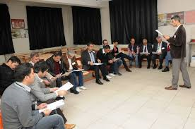
Baba Destek Programı (BADEP)
AÇEP’in asıl hedefi anneler olmasına rağmen, yapılan program değerlendirme çalışmalarında babaların programdan dolaylı olarak faydalandıkları belirlenmiş ve programa katılan annelerden gelen talepler üzerine AÇEV tarafından babalara yönelik bir destek program hazırlanmasına karar verilmiştir.

Slide 49
1996 yılında AÇEV uzmanları tarafından, babaları çocuk gelişimi konusunda bilgilendirip desteklemek ve çocuk eğitiminde ne denli önemli olduklarına dair bilinçlendirmek amacıyla hazırlanan BADEP bilimsel bir yetişkin eğitim programıdır.
Katılımcı ve yüz yüze eğitim tekniklerinin kullanıldığı program babaların çocukla iletişimini sağlıklı kurmasını ve çocukların gelişimlerini desteklemeleri için babalarda davranış değişikliği oluşturmayı hedeflemektedir.

Slide 50
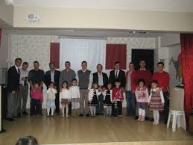
BADEP, ailenin anne, baba ve çocuklardan oluşan bir bütün olduğu düşünülerek çocuğun gelişiminde anne kadar önemli rol oynayan babaların;
Çocuk gelişiminde önemli olduklarını fark etmeleri,
Çocukları ile birlikte vakit geçirmelerini, birlikte etkinlik yapmalarını,
Çocukların gereksinmeleri ile ilgili bilgilenmeleri,
Çocukla ilgili uygun beklentiler edinmeleri,
Babanın öğretmen-veli işbirliğinde daha aktif rol almalarını,
Evlilik ve aile içi iletişimi geliştirmelerini,
Şiddet içeren davranışları değiştirmelerini,
Evdeki iş ve sorumluluk dağılımında demokratik tutumu benimsemelerini,
Demokratik disiplin yöntemlerinde bilgi ve beceri edinmelerini,
Edindikleri bilgi ve becerilerini çevrelerinde de kullanabilmelerini amaçlar.

Slide 51
Programda ele alınan konular

Slide 52
Çalışmalara katılan babaların, çocukların ve ailelerin yaşamlarında büyük bir değişim gözlenmektedir. Aile içindeki sevgi ortamı güçlenmekte, çocuklar babalarıyla daha sağlıklı bir iletişim kurabilmektedir. Tüm bunların sonucunda özgüvenleri gelişmiş çocuklar yetişmektedir.
Babaların yaşamlarındaki bu değişim NTV-AÇEV işbirliği ile hazırlanan “Baba Olmak Güzel Şey” adlı televizyon programında ekrana taşınmıştır. Programda çocuk eğitimi konusunda uzman, Türkiye’nin önemli akademisyenlerinin görüşlerinin yanı sıra bu eğitim çalışmalarına katılmış babaların da yaşam hikâyelerine yer verilmiştir.
İbrahim Kutluay, Rutkay Aziz, Zeki Alasya, Erol Evgin, Ali Koç ve Ferhat Göçer 7 bölüm olarak yayınlanacak olan programın açılış ve kapanış sunuşlarını yapmışlardır (AÇEV, 2006).

Slide 53
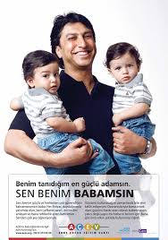
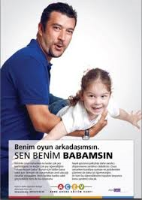

Slide 54
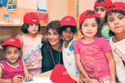
Güney Doğu Anadolu Projesi
Güney Doğu Anadolu Okul Öncesi ve Anne Destek Programı’nın temellerini oluşturacak çalışma, 2000 yılında Türkiye’de Okul Öncesi Çocuk Eğitimi: İhtiyaç Değerlendirmesi Araştırması ve Dil Yetisi Düzeyi Değerlendirmesi araştırma projesiyle başlamıştır
Araştırma sonuçlarına ek olarak ihtiyacı orada yaşayanlardan yüz yüze alabilmek için Diyarbakır’da grup mülakatları yapılmıştır. Bu araştırmanın sonuçlarına dayalı olarak Güney Doğu Anadolu bölgesi için kurumsal Okul Öncesi Eğitim Programı ve Anne Destek Programı’nın geliştirilmesi bittikten sonra 2002 yazında ilk uygulama başlanmıştır (Bekman, 2008).

Slide 55
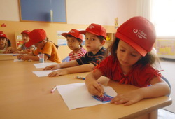
Program iki bölümden oluşmaktadır:
Yaz Anaokulları
Anne Destek Programı

Slide 56
Güney Doğu Anadolu Projesi
Yaz anaokulları: Program özgünlüğünü, bir yaz dönemi için hızlandırılmış bir program olarak tasarlanmış olması ve özellikle de kaynakları yetersiz ortamlardan gelen iki ve tek dilli çocuklar için geliştirilmiş kurum merkezli bir model olmasıdır.
Merkezi örgün eğitim sisteminde öğretim dili Türkçedir. Ancak ne erken çocukluk eğitimi sistemi, ne de ilköğretim sistemi, Türkçenin ikinci dil olduğu veya gelir ve eğitim düzeyi düşük ailelerden geldikleri için okuma-yazmaya yönelik dil kullanım becerileri yetersiz kalan çocukların dil eksikliğini kapatacak ve ilköğretimdeki başarıyı sağlayacak özel programlarla donanmış değildir.

Slide 57
Program 10 hafta sürmekte ve dört bölümden oluşmaktadır.
Fiziksel gelişim bölümünde öz bakım becerileri, bedensel sağlık ve sağlıklı beslenme alışkanlıkları hedeflenmektedir.
Bilişsel gelişim bölümünde kavram gelişimi, okuryazarlık-öncesi ve matematik-öncesi becerilerinin geliştirilmesi amaçlanmıştır.
Dil bölümünün amacı, sözcük dağarcığı, dilbilgisi ve anlatı becerilerinin geliştirilmesini desteklemektir.
Sosyal-duygusal gelişime yönelik bölüm ise duyguların farkına varılmasını ve ifade edilmesini, ayrıca yaşıtlar ve yetişkinlerle sosyal etkileşimi vurgulamaktadır. Bu amaçlar, günlük programın dokuz ayrı kısmına yayılmıştır.

Slide 58
Programın uygulanmasında çalışan kadro, bir bölge sorumlusu, iki program sorumlusu, üç gözlemci ve her sınıf için bir öğretmen ve bir de öğretmen yardımcısı olmak üzere dört düzeyden oluşmuştur.
Bölge sorumlusu, bölgedeki yetkililerle idari konuları yürütmüştür. Program sorumlusu öğretmenleri ve gözlemcileri eğitmiş, uygulama süresince birkaç kez gözlem yapıp geribildirimde bulunmuştur.
Öğretmenler yerel Kız Meslek Liselerinin Çocuk Gelişimi ve Eğitimi bölümü mezunu olup ortalama iki yıllık okulöncesi eğitimi deneyimi olan ve Türkçe ve Kürtçe olmak üzere iki dil bilen kişiler arasından seçilmiştir (Bekman, Aksu-Koç ve Erguvanlı-Taylan, 2012).

Slide 59
Okul Öncesi Veli Çocuk Eğitim Programı (OVÇEP)
Okul öncesi eğitim alan 61-72 ay çocuklarını ve ailelerini hedefleyen OVÇEP, 1999 yılında Prof. Dr. Sevda Bekman ve AÇEV uzmanları tarafından geliştirilmiştir.
24 ay süren program, öğretmenin çocuklarla birlikte yaptığı Çocuk Eğitim Programı ve öğretmenin rehberliğinde Anne Destek Programı adı altında aylık veli destek toplantıları şeklinde uygulanmaktadır.

Slide 60
OVÇEP’in İçeriği
Okuma-Yazma Hazırlık Çalışmalarına Destek
Çocuk Eğitim Programı, Sınıf formları
(Sınıf ÇEP - 28 hafta)
Okul – Aile İşbirliğini Güçlendirme
Çocuk Eğitim Programı, Ev formları
(Ev ÇEP - 25 hafta)
Veli Destek Programı (8 toplantı)

Slide 61
OVÇEP’in İçeriği
Veli Destek Programı
Tanışma toplantısı,
Ailenin rolü, önemi ve aile tutumları,
Aile çocuk ilişkileri ve olumsuz disiplin şekilleri,
Çocuğumuzla nasıl iletişim kuralım?
Olumlu disiplin yöntemleri (I)
Olumlu disipin yöntemleri (II) ve çatışma çözme,
Gelişim özellikleri ve gelişim alanları (I),
Gelişim alanları (II)
Ders çalışma alışkanlıkları

Slide 62
OVÇEP’in İçeriği
Çocuk Eğitim Programı
(Sınıf ÇEP – Ev ÇEP)
Okuma yazma öncesi faaliyetler,
Aritmetik öncesi faaliyetler,
El-göz koordinasyonuna yönelik faaliyetler,
Sınıflandırma,
Sıralama,
Kavramlar,
Genel yetenek,
Sosyal-duygusal gelişime yönelik faaliyetler

Slide 63
Aile Mektupları
Aile Mektupları Programı hamilelik ve çocukların 0-3 yaş döneminde anne-babalara destek vermek üzere tasarlanmış 30 mektuptan oluşan bir eğitim programıdır.
İlk 6 mektup hamilelik dönemini, sonraki 12 mektup çocuğun 1 yaş dönemini ve kalan 12 mektup bebeğin 2-3 yaş dönemini anlatıyor. Programda anne ve babalara hamilelik öncesi, hamilelik süreci, bebeğin ilk üç yıldaki gelişiminde dikkat edilmesi gereken konular, aşılar, hastalıklardan korunma, beslenme, tuvalet eğitimi, aile içi iletişimin önemi gibi pek çok konuda bilgiler veriliyor.
Program, destek veren kurumlarla işbirliğinde, AÇEV eğitim uzmanlarının ve uzman doktorların eğitimci olarak katıldıkları ücretsiz seminerler şeklinde uygulanmaktadır.

Slide 64
Üniversiteler, Milli Eğitim Bakanlığı ve Sivil Toplum Kuruluşları Tarafından Düzenlenen Aile Eğitim Programları
Anne Baba Okulu,
Benim Ailem Aile ve Çocuk Eğitimi Programı,
Kadın Emeğini Değerlendirme Vakfı Çalışmaları,
Anne-Baba-Çocuk Eğitimi Projesi,
Mobil Anaokulu Projesi,
Gazi üniversitesi Aile Çocuk Eğitim Programı
MEB Aile Eğitimi Kurs Programı

Slide 65
Anne Baba Okulu
Ana-baba okulu çalışmalarının temeli ülkemizde anne-babalara yönelik haftalık sohbet toplantılarıyla atılmıştır.
Sistemli ve programlı Ana-Baba Okulu ise İstanbul Üniversitesi Edebiyat Fakültesi Eğitim Bilimleri bölümü tarafından 1989 yılından itibaren gerçekleştirilmiştir. Bu program Prof. Dr. Haluk Yavuzer tarafından başlatılmış halen çeşitli kuruluşlar tarafından yürütmektedir.
Eğitimlerde öncelikle konuyla ilgili kuramsal bilgi verilmiş, ardından katılımcıların soruları cevaplanmıştır. Daha sonra ise serbest tartışma ortamı oluşturularak sorun çözme aşamalarının yaşandığı grup tartışmaları yapılmıştır.

Slide 66
Projenin genel hedefi; anne-babaların çocuklarına istenilen davranış ve alışkanlıkları kazandırabilmesine, çocuklarının özdenetim sahibi, duygu ve düşüncelerini özgürce ifade edebilen bireyler olmalarını sağlamalarına yardımcı olmaktır. Bu da anne-babaların çocuklarını tanımaları ve onlarla sağlıklı bir iletişim kurmaları ile sağlanır.
Anne-babaların çocuklarına karşı olumlu tutum ve davranışlar geliştirmelerini sağlamak için anne-babalara çocukları ile nasıl iletişim kuracaklarını anlatmak, çocuğun gelişim özellikleri konusunda bilgilendirmek, etkili anne-baba eğitiminden cinsel gelişime kadar çocukları ve gençleri ilgilendiren farklı konularda anne-babalara rehberlik etmek hedeflenmiştir.
Anne Baba Okulunda, anne-babaların çocuklarına karşı tutum ve davranışlarını olumlu yönde geliştirmek, sağlıklı aile için iletişim kurabilmeye yönelik çeşitli konularda bilgi vermek ve rehberlik etmek amaçlanmaktadır

Slide 67
Benim Ailem Aile ve Çocuk Eğitimi Programı
Aile Çocuk Eğitim programı Türkiye’de Erken Çocukluk Hizmetlerinin yaygınlaştırılmasında kurumsal eğitime alternatif bir model olarak geliştirilen programlardan biridir.
1988 yılında, Gazi Üniversitesi, Mesleki Eğitim Fakültesi’nde başlatılan 0-4 yaş Erken Çocukluk Eğitimi Projesi’nin sonuçlarına dayalı olarak “0-4 Yaş Anne-Çocuk Eğitimi Programı” geliştirilmiştir.
Gazi Üniversitesi, MEB Çıraklık ve Yaygın Eğitim Genel Müdürlüğü ve UNICEF işbirliğinde yaygınlaştırma çalışmaları 1993 yılında başlatılmıştır.
0-4 Yaş Anne-Eğitimi Programı 2003 yılından itibaren yenileme ve geliştirme çalışmalarıyla 0-6 Yaş Aile Çocuk Eğitimi programı adı altında (Ankara, İstanbul, İzmir, Mersin, Samsun, Diyarbakır) illerinde pilot olarak uygulanmaya başlanmıştır (Bekman ve Gürlesel, 2005; Temel, 2003).

Slide 68
Benim Ailem Aile ve Çocuk Eğitim Programı, sosyo-ekonomik yönden elverişsiz koşullarda yaşayan 0-6 yaş çocukları ve ailelerini hedef almaktadır.
Program 0-3 yaşta çocuğu olan anneler için haftalık 40 dakika süren ev ziyaretleri, ayda bir defa yapılan grup toplantıları yolu ile yürütülmektedir.
Aynı şekilde 3-6 yaşta çocuğu olan anneler için program grup toplantıları ve 15 günde bir yapılan ev ziyaretleri yolu ile sürdürülmektedir.
Programda ev ziyaretleri 4. haftadan sonra başlamaktadır. 0-3 yaş grubunda çocuğu olan her anneye en az 4 ev ziyareti, 3-6 yaş çocuğu olan her anneye de en az 2 ev ziyareti yapılmaktadır. Program 18 hafta boyunca her hafta 2 saatlik toplantılar şeklinde gerçekleştirilmektedir

Slide 69
Kadın Emeğini Değerlendirme Vakfı (KEDV) Çalışmaları
Kadın Emeğini Değerlendirme Vakfı (KEDV), 1986 yılında kurulmuş kar amacı gütmeyen bir sivil toplum örgütüdür. KEDV, kadınların yaşam kalitelerini ve ekonomik durumlarını iyileştirmelerine destek olmayı ve yerel kalkınmada liderliklerini güçlendirmeyi amaçlamaktadır.
Uluslararası ve ulusal pek çok kurum ve bölge halkı ile işbirliği içinde çalışan KEDV, kadınların ekonomik sürece katılımlarını artırmak amacıyla, eğitim, kredi, danışmanlık ve pazarlama desteği vermektedir.

Slide 70
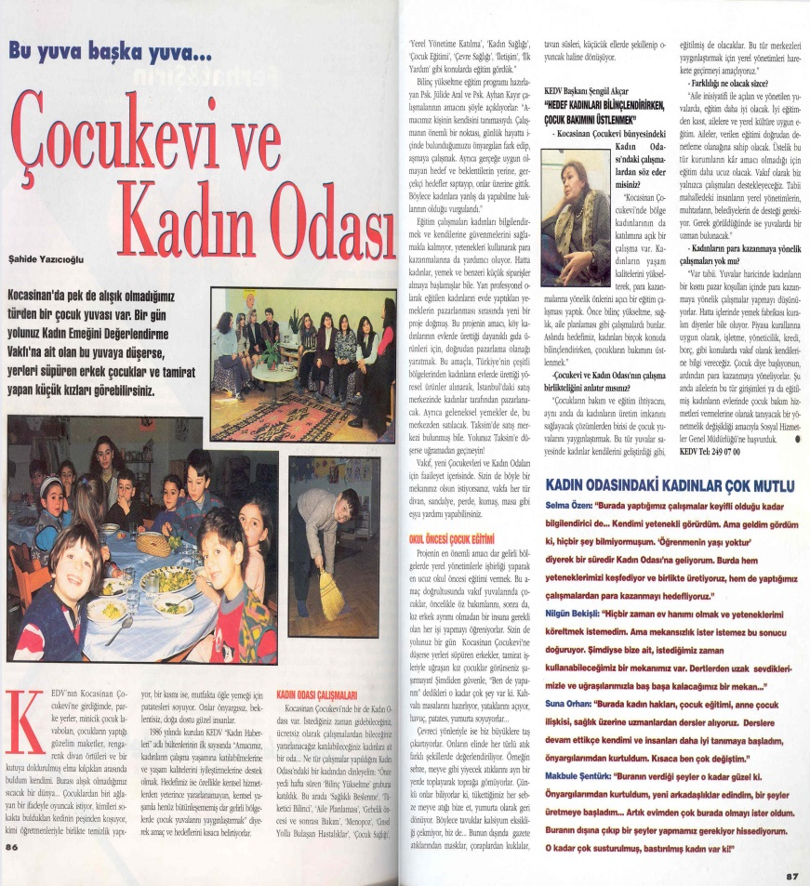
KEDV tarafından geliştirilen Kadın ve Çocuk Merkezlerinde uygulanan Mahalle Yuvaları/Oyun Odaları ve Mahalle Anneliği modelleri hem çocukların bakım ve eğitim ihtiyacına ve hem de dar gelirli kadınların kendi aileleri ve çevrelerinin yaşam koşullarını iyileştirme ve kamusal alanda var olma ihtiyacına çözüm getiren önemli bir alternatif oluşturmaktadır.

Slide 71
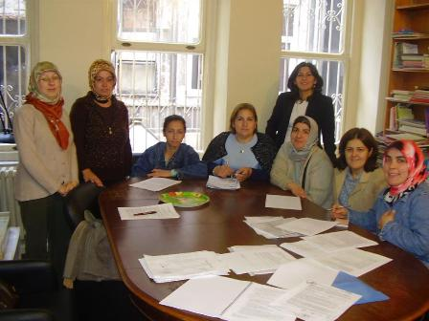
Kadın ve Çocuk Merkezleri’nde çocuğu merkez alan; çocuk, eğitici, aile ve çevreyi buluşturan ve hepsi için karşılıklı öğrenme süreci yaratan; katılıma açık bir eğitim anlayışı benimsenmiştir.
Öncelikle merkezlerde bir araya gelen ve hizmete ihtiyaç duyan kadınlar mahallelerindeki 0-6 yaş çocukların durumlarını ve ihtiyaçlarını belirlemektedirler.
İhtiyaçlar doğrultusunda verilecek hizmetin belirlenmesinin ardından KEDV, kadınların Kadın ve Çocuk Merkezleri açmalarına, yerel kaynakları harekete geçirebilmelerine ve kurumsal kimlik kazanabilmeleri için kooperatif kurmalarına destek vermektedir (KEDV, 2016).

Slide 72
Anne-Baba-Çocuk Eğitimi Projesi (ABÇEP)
Kız Teknik Öğretim Genel Müdürlüğü tarafından 1997-1998 yılında başlatılan Anne-Baba-Çocuk Eğitimi Projesi, illerdeki Kız Teknik Öğretim Okulları tarafından uygulanmaktadır.
Programın hedef kitlesini genç kızlar, anne adayları, her yaştan kadınlar ve erkekler oluşturmaktadır (Temel, 2003).

Slide 73
Programda özellikle kadınların eğitim seviyesinin yükseltilmesi, çocuk bakımı, aile planlaması, bilinçli eş seçimi ve sağlıklı çocuk dünyaya getirmenin önemi ele alınarak özellikle akraba evliliklerinin getireceği toplumsal olumsuzluklara dikkat çekilmesi, başta genç kız ve kadınlarımız olmak üzere, tüm aile fertlerinin bu konularda aydınlatılması amaçlanmıştır.
Uygulamanın konuları, süresi ve şekli bölgesel ihtiyaçlara göre belirlenmiştir. Kırsal kesimdeki okullarda bayan öğretmenler ev ziyaretleri yapmışlar, erkek öğretmenler kahve ve kıraathanelerde erkeklere bilgi aktarmışlar ve bazı yörelerde ise camilerde vaazlarda ana-baba eğitimi ile ilgili konulara yer verilmiştir (MEB, 2004).

Slide 74
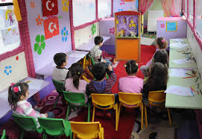
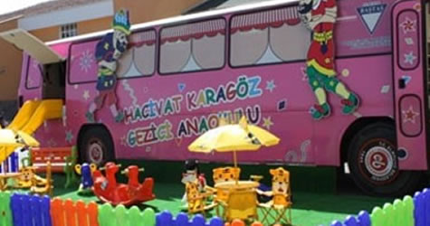
Mobil Anaokulu Projesi
Milli Eğitim Bakanlığı tarafından 1994 yılında başlatılan Mobil Anaokulu projesi maddi imkânları yetersiz ailelerin yaşadığı bölgelerde 36-72 aylar arasındaki çocukları kapsamaktadır.
Proje Okul Öncesi Eğitim genel Müdürlüğü, valilikler, belediye başkanlıkları ve üniversite işbirliği ile yürütülmektedir.

Slide 75
Projede okul öncesi eğitiminden yararlanmayan çocuklara okul öncesi eğitim fırsatı tanıma, çocukların gelişim ve eğitimlerini destekleme ve anne babaları bilinçlendirme amaçlanmıştır (Evirgen, 2003).
Bu amaçla, annelere, temel beslenme, çocukla iletişim, ev ekonomisi, temizlik ve bulaşıcı hastalıklar, cinsel sağlık konularında haftada iki gün dersler verilmektedir (MEB, 2006).
Mobil anaokulu Projesinin ilk uygulaması Marmara Üniversitesi Eğitim Fakültesi tarafından İstanbul İli Küçükçekmece İlçesi Kayabaşı Köyünde başlatılmıştır.
2006-2007 eğitim-öğretim yılında10 ilde 13 gezici sınıf ile toplamda 927 çocuğa eğitim verilmiştir. 2007-2008 eğitim öğretim yılında Ankara, Antalya ve Sakarya illeri de eklenerek 13 ilde toplamda 22 mobil anaokuluna ulaşılmıştır.

Slide 76
(0-18 YAŞ) AİLE EĞİTİMİ KURS PROGRAMI Aile Eğitimine ayrılan kaynakların etkili ve verimli kullanılabilmesi, hizmet tekrarının önlenebilmesi için çocuklara ve ebeveynlere götürülecek eğitim, sağlık, bakım, koruma, danışmanlık hizmetleri disiplinler arası ve bütüncül bir yaklaşımla ele alınarak, ulusal aile eğitimi politika ve stratejileri çerçevesinde yeniden yapılandırılarak “Aile Eğitimi Kurs Programı (0-18 Yaş)” geliştirilmiştir. 2011-2015 Ülke Programı Eylem Planı’na da “Aile Eğitimi Kurs Programı(0-18 Yaş)”’nın sürdürülebilirliliği ve yaygınlaştırılması çalışmaları dâhil edilmiştir.
0-4 Yaş Anne Çocuk Eğitim Programı (MEB - UNICEF - Gazi Ünv. İşbirliği) | 1993-2004
0-6 Yaş Aile ve Çocuk Eğitim Programı (MEB_UNICEF İşbirliği) | 2003-2005
0-6 Yaş Benim Ailem Programı (MEB_UNICEF İşbirliği) | 2005-2010
5-6 Yaş Anne Çocuk Eğitim Programı (AÇEP) (MEB_AÇEV İşbirliği) | 1993-2010
Aile için Temel Eğitim Programı (AİTEP) (MEB_UNICEF İşbirliği) | 2007-2010
Baba Destek Eğitim Programı (BADEP) (MEB_AÇEV İşbirliği) | 2003-2010

Slide 77
Bu program sekiz alt programdan oluşmaktadır:
0-3 Yaş Aile Eğitimi Kurs Programı
3-6 Yaş Aile Eğitimi Kurs Programı “ Aile Eğitimi Kurs Programı (0-18 Yaş)”nın yaş
7-11 Yaş Aile Eğitimi Kurs Programı aralıklarına göre dört alt programı
12-18 Yaş Aile Eğitimi Kurs Programı
3-6 Yaş Baba Destek Eğitimi Kurs Programı
7-11 Yaş Baba Destek Eğitimi Kurs Programı Özel gruplar için
3-6 Yaş Aile Gelişim Kurs Programı yapılan alt
3-6 Yaş Okur-Yazar Olmayan Anne Destek Eğitimi Kurs Programı programlar

